Slide 1
第五章 弯 曲 应 力
§5-1 引言
§5-2 对称弯曲正应力
§5-3 惯性矩与平行轴定理

Slide 2
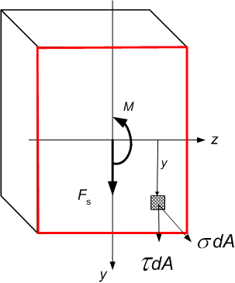



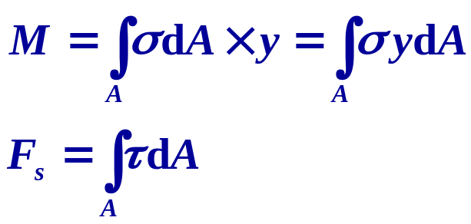

§5-1 引言
一、 梁横截面上的弯曲应力与弯曲内力的关系
σ
M
τ
F_{s}
弯曲内力
( M, F_{s} )
弯曲应力
(σ , τ )
截面上的法向微内力 与切向微内力
弯曲正应力
弯曲切应力
A 为截面面积

Slide 3
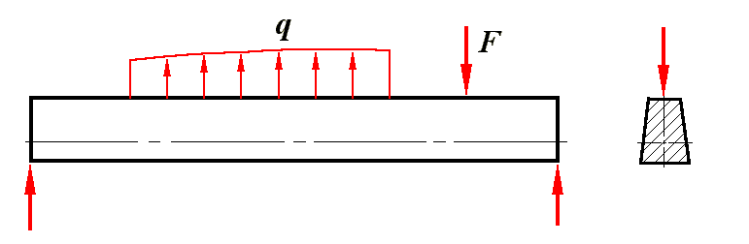

二、对称弯曲
梁具有对称的截面，且在纵向对称面承受横向外力（或外力的合力）时的受力与变形形式
对称截面
三、 纯弯曲与横力弯曲
梁或梁段各横截面剪力为零、弯矩为常数的受力状态称为纯弯曲；既有剪力又有弯矩则称为横力弯曲
对称纯弯曲=对称弯曲+纯弯曲

Slide 4
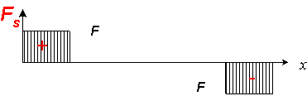
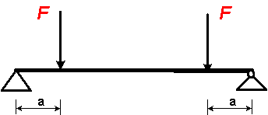

常用的纯弯曲加载方法：
四、 组合变形
杆件的一般变形通常可分解为拉压、扭转与弯曲变形的两种或三种基本变形的组合
本章研究思路：
从对称纯弯曲、到对称横力弯曲、再到组合变形进行研究
Notes:
纯弯曲

Slide 5
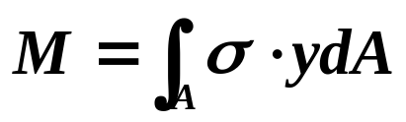
§5-2 对称弯曲正应力
➢ 对称纯弯曲的弯曲正应力分析：
横截面上的内力与应力的关系：
☹ 弯曲应力问题是一个静不定问题
➢ 研究思路—— 静不定问题的分析方法
几何、物理、静力学三方面分析
几何方面建立变形协调方程：
方法：
观察外部变形
假设内部变形
建立几何方程

Slide 6
一、实验观测与假设（动画）
（1）外部观察结果：
仍为直线
横线：
仍与纵线正交
M
M
两横线相对转动
变为曲线
纵线：
上缩短，下伸长
横截面：上宽度变宽，
下宽度变窄。
1、平面假设：
变形后，横截面仍为平面，且仍与纵线正交
（横截面上各点处均无切应变）
2、单向受力假设：
梁内各纵向纤维仅受轴向应力
（2）内部变形假设

Slide 7
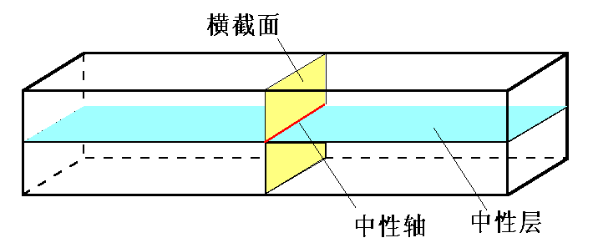
（3） 重要推论
M
M
梁内存在一长度不变的过渡层——中性层； 中性层与横截面的交线——中性轴
中性轴垂直于截面纵向对称轴
变形过程中横各截面仍保持平面，相对距离不发生改变，仅绕中性轴相对转动

Slide 8



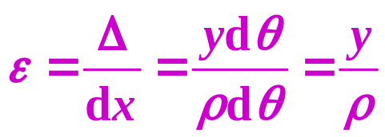

二、弯曲正应力一般公式
综合几何、物理和静力学三方面进行研究
1. 几何方面
取长度为dx的梁微段，考察距离中性层y处的线段ab的变形：
中性层
dθ
变形前：
中性轴
ρ
变形后：
z
y
a’
a
b
b’
y
dx
正应变：
弯曲后，微段两横截面相对转角为dθ，中性层曲率半径为ρ
切应变：

Slide 9
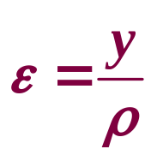
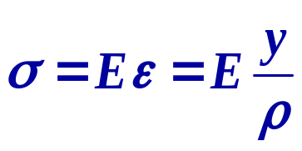
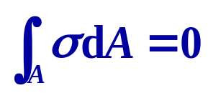
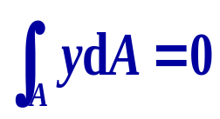
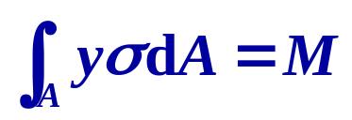
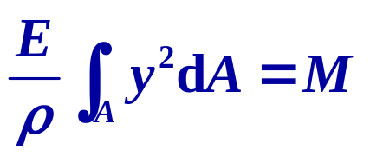
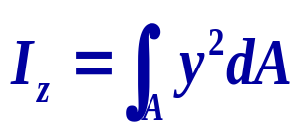
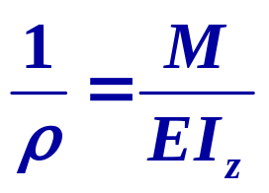
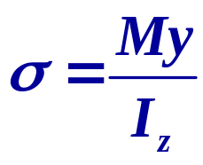
2. 物理方面
由胡克定律和单向受力假设：
中性轴位置？ρ 的大小?
y —坐标原点位于中性轴，ρ —中性层的曲率半径
3. 静力学方面
中性轴过形心
M
z
y
σ dA
定义截面对 z 轴的惯性矩：
于是曲率：
弯曲正应力：
EI_{z} 称为弯曲刚度

Slide 10
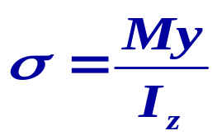
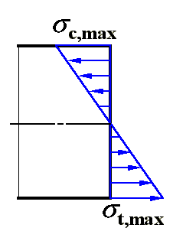
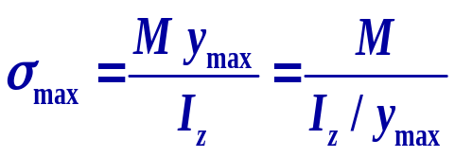
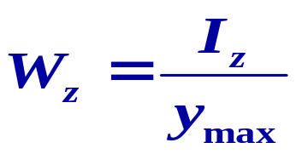
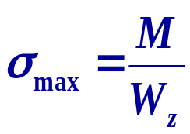
三、最大弯曲正应力
正应力沿截面如何分布？
最大弯曲正应力在离中性轴最远处：
定义
（抗弯截面系数）

Slide 11
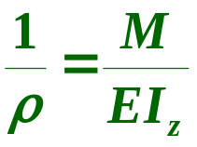


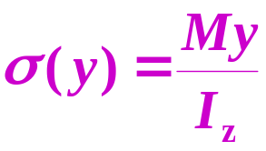
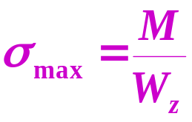


梁的弯曲正应力小结
中性轴位置：
中性轴过截面形心
中性层曲率：
正应力公式：
该公式基于特定的坐标系（中性轴 z 轴，纵向对称轴为 y 轴，向下为正）
应用条件：
，对称弯曲
, 纯弯与非纯弯

Slide 12
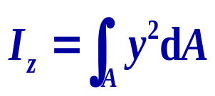





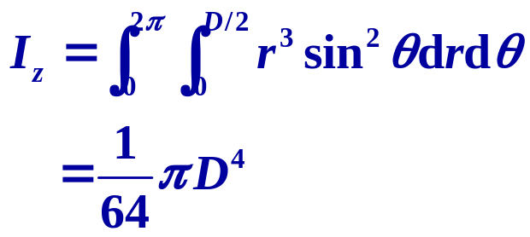



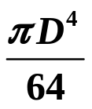
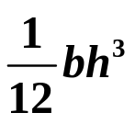


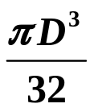
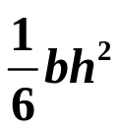
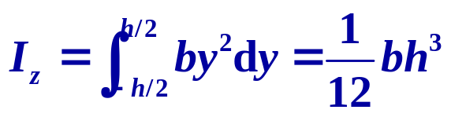

截面惯性矩、抗弯截面系数的计算步骤：
1.确定形心位置（计算形心坐标）；
2.画出形心轴与纵轴（建立坐标系）;
3.计算公式：
典型截面的惯性矩与抗弯截面系数
1.圆截面（形心已知）：
截面
2.矩形截面（形心已知）：

Slide 13
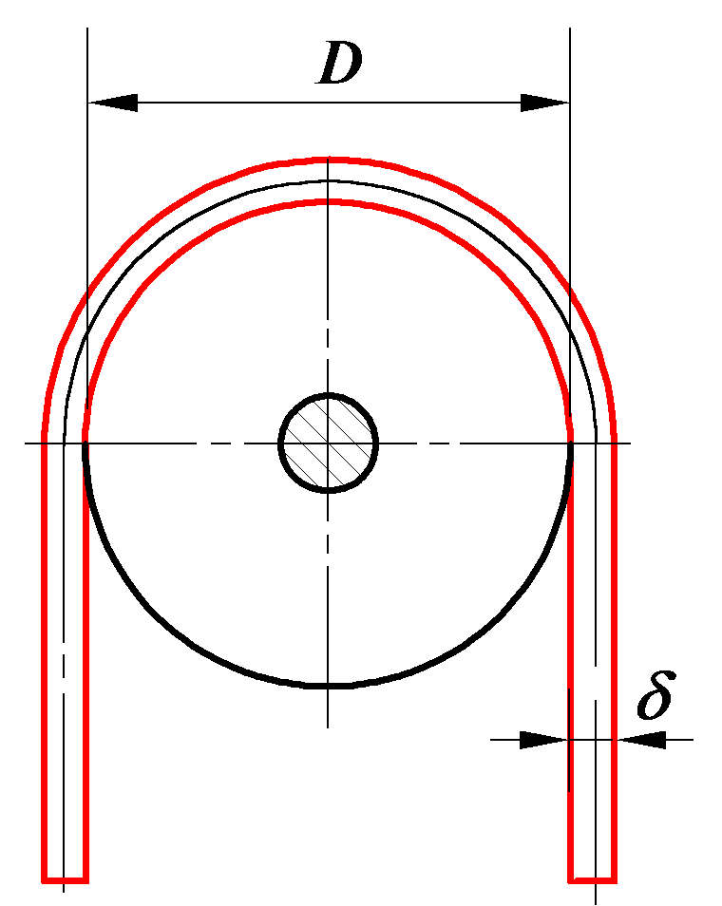
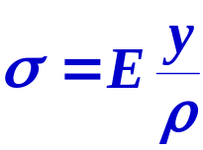
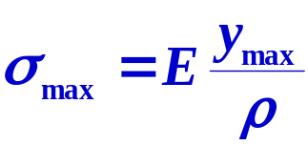

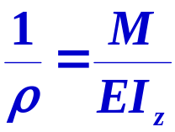

例 1： 厚为δ 的钢带初始处于平直状态，在外力作用下环绕在直径为D的带轮上，如图所示。已知钢带厚δ=2mm、宽b=6mm、弹性模量E=200GPa, 带轮直径D=1400mm 。试计算：钢带内的最大弯曲正应力 σ_{max} 与钢带承受的弯矩M。
解：1. 问题分析
已知钢带中性层曲率半径ρ =(D+δ )/2, 弹性模量E 和截面尺寸，可应用下述关系求应力与内力
❶ 应力～变形 关系：
❷ 内力～变形或内力～应力关系：
或

Slide 14
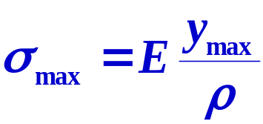
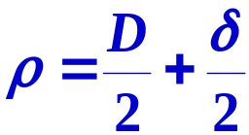

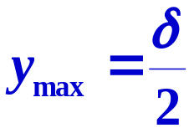

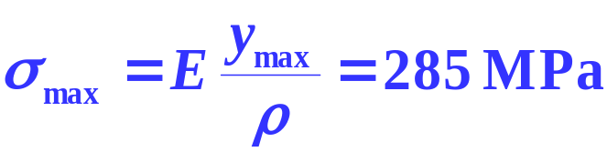
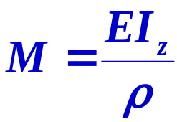
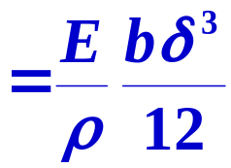

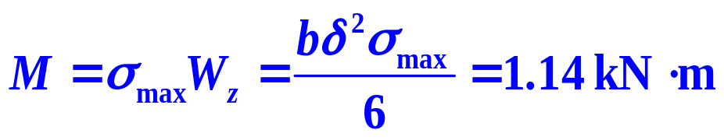
2. 应力计算
3. 弯矩计算
或

Slide 15
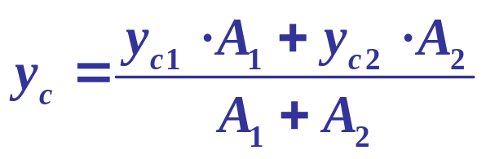
§5-3 惯性矩与平行轴定理
1. 组合截面的形心与惯性矩
O₁
z₁
截面的形心位置：
（将组合截面分解为若干简单截面，各简单截面形心已知）
A₁
c
z
A₂
截面的惯性矩：
y
思考：对于组合截面（各简单截面惯性矩已知），惯性矩与各简单截面惯性矩有何关系？

Slide 16
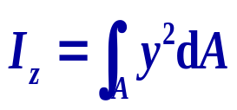

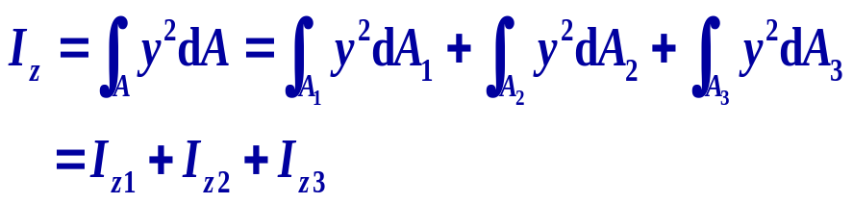
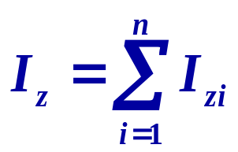
2. 组合截面惯性矩的组合公式
截面对 z 轴的惯性矩
o
y
z
dA
惯性矩的组合公式
y
o
A₁
z
A₂
A₃
y
组合截面对任一轴的惯性矩等于其组成部分对同一轴的惯性矩之和

Slide 17

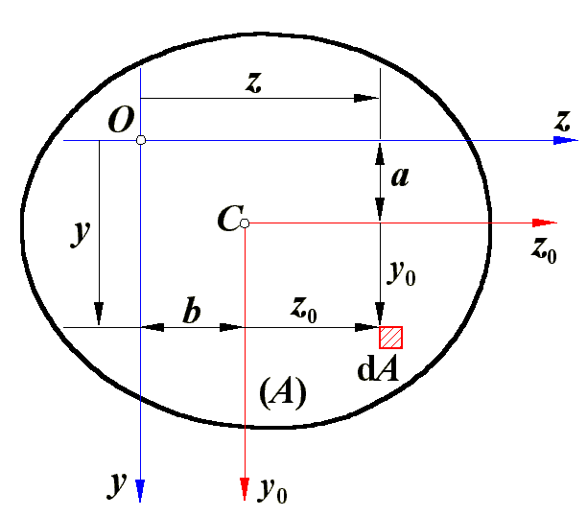
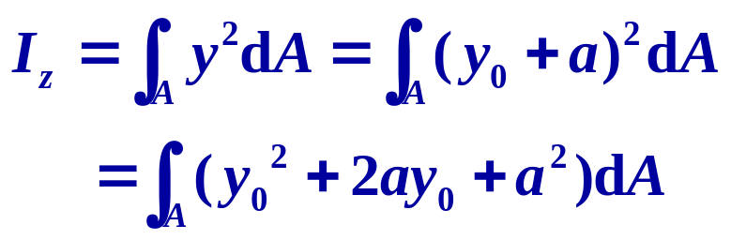
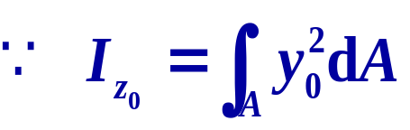


3. 惯性矩的平行移轴定理
截面对 z 轴的惯性矩：
Cy₀z₀－形心直角坐标系
Oyz－任意直角坐标系
二者平行
惯性矩的平行移轴定理：截面对任意轴 z的惯性矩等于对其平行形心轴z₀的惯性矩，加上截面面积与两轴间距离平方之乘积

Slide 18




例： 求下图所示截面对 z 方向形心轴的惯性矩
解：方法一，如图将截面划分四块
100
1、求全截面形心轴位置
z
A₂
20
z₀
100
10
20
2、求对各部分自身形心
轴的惯性矩
A₁
A₃
A₄
10
y
3、求对全截面形心轴惯性矩
方法二：负面积法。
自行完成

Slide 19





思考：如图所示截面，形心在C点，其上互相平行的坐标轴 z₁和 z₂ 相距为 a，请问下列等式是否正确？
解：不正确。
C
a
因为 z₁ 不是形心轴

Slide 20
例2：
如图所示 T 字形变截面悬臂梁，自由端承受集中弯曲力偶M_{e}作用， B-B 截面尺寸如图所示，求截面 B-B 上的最大拉/压应力
L=0.4 m
b=120
B
A
δ=20
M_{e}=6 kN∙m
b=120
δ=20
B
B-B
解：
特点: 变截面
步骤1: 求解 B-B 截面上的弯曲内力:
弯矩: M_{B} = - 6000 Nm

Slide 21












步骤2: 建立参考坐标系, 确定截面B-B的形心和中性轴 z 的位置 (y_{c})
b=120
O
z'
矩形(1):
面积
δ=20
(1)
形心坐标
C
y_{c}
z
b=120
(2)
矩形(2):
面积
δ=20
形心坐标
y
截面形心坐标:
步骤3: 计算截面对中性轴 z 的惯性矩

Slide 22


b=120
L=0.4 m
B
O
(1)
z'
A
δ=20
M_{e}=6 kN∙m
C
y_{c}
z
b=120
(2)
B
δ=20
y
步骤4: 依据公式, 计算最大拉/压应力
截面上靠近上表面的点拉应力最大：
截面上靠近下表面的点压应力最大：

Slide 23










典型截面的弯曲与扭转截面性质
截面

Slide 24





4. 惯性矩与极惯性矩之间的关系
截面对O点的极惯性矩
o
ρ
y
z
z
截面对z轴或y轴的惯性矩
dA
y
惯性矩与极惯性矩之间的关系：

Slide 25
作业
5-3
5-5
（No 18 工字钢截面参数见附录F）
5-6

Slide 26






例：图示矩形截面梁承受弯矩M作用，梁发生弹性变形，则其横截面上图示阴影面积上承担的弯矩为 。
A、
B、
C、
D、

